Slide 1
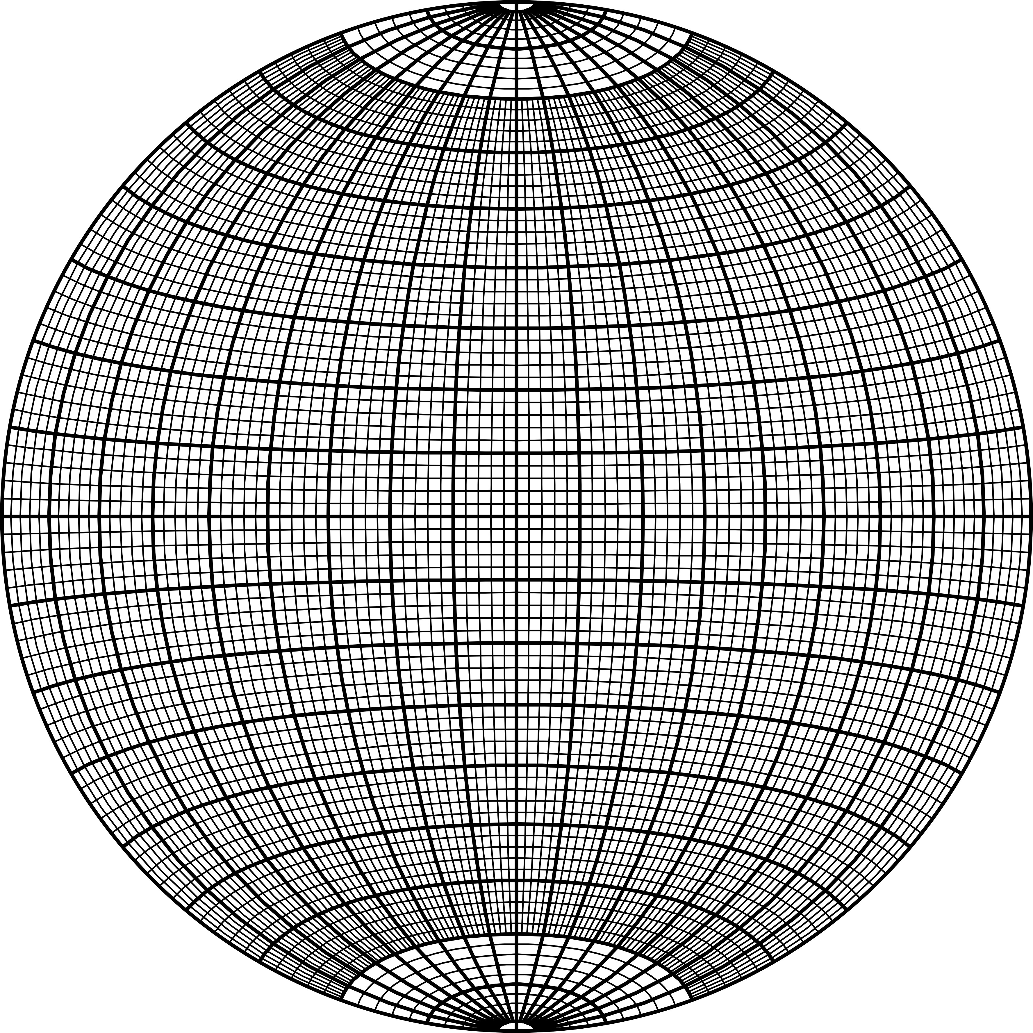
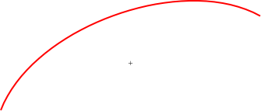
Vežba br. 4
I grupa zadataka
50°
EP_{L} 50/
Posredno utvrđivanje padnog ugla lineare (prividan pad) koja leži u planari sa poznatim ep

Slide 2
Vežba br. 4
I grupa zadataka
α
20°
30°
10°
EP_{L} 50/
30
Posredno utvrđivanje padnog ugla lineare (prividan pad) koja leži u planari sa poznatim ep

Slide 3
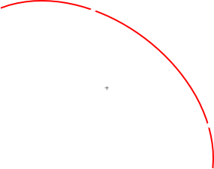
Vežba br. 4
II grupa zadataka
Posredno utvrđivanje ep planare na osnovu dva prividna pada

Slide 4
Vežba br. 4
II grupa zadataka
ν=37°
α=52°
EP_{P} /52
37
Posredno utvrđivanje ep planare na osnovu dva prividna pada

Slide 5
Predavanje br. 7
Ugao između dve lineare
Utvrđivanje međusobnog ugla dve lineare se na relativno jednostavan način može utvrditi na projekciji položajne polulopte.
Postupak se svodi na konstrukciju pomoćne ravni koja sadrži polove lineara i u kojoj se njihov međusobni ugao jedino i može videti.
U pomoćnoj ravni ugao se meri po odgovarajućem meridijanu.

Slide 6
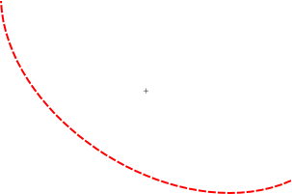
Predavanje br. 7
Ugao između dve lineare

Slide 7
Predavanje br. 7
Ugao između dve lineare

Slide 8
Predavanje br. 7
Ugao između dve lineare
Postupak se izvodi na ekvatorijalnoj projekciji po sledećem redosledu:
postaviti oleatu u inicijalni položaj,
lineare pretstaviti polovima,
rotirati oleatu oko centra sve dok se polovi ravni ne nađu na istom meridijanu,
isprekidanom linijom iscrtati meridijan i u tom položaju oleate na mreži odbrojati uglove između polova,
vratiti oleatu u prvobitan položaj.

Slide 9
Predavanje br. 7
Ugao između lineare i planare
S druge strane prave uglove između lineare i planare, moguće je izmeriti jedino u pomoćnoj ravni koja je upravna na planaru i sadrži datu linearu.
U svim drugim ravnima, kojih ima bezbroj, međusobni uglovi lineare i planare su prividni.
Zbog toga je pomoćnu ravan neophodno konstruisati tako da prolazi kroz pol ravni i sadrži pol lineare

Slide 10
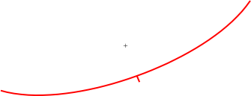
Predavanje br. 7
Ugao između lineare i planare

Slide 11
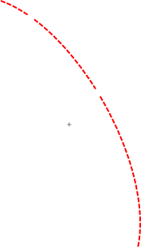
Predavanje br. 7
Ugao između lineare i planare

Slide 12
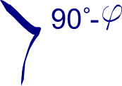
Predavanje br. 7
Ugao između lineare i planare

Slide 13
Predavanje br. 7
Ugao između lineare i planare
Postupak nalaženja uglova između lineare i planare.
na oleati linearu pretstaviti polom, a planaru trasom i polom ravni,
oleatu rotirati oko centra sve dok se polovi lineare i planare ne nađu na istom meridijanu,
ne menjajući položaj oleate po meridijanu iscrtati pomoćnu ravan isprekidanom linijom,
odbrojati uglove između pola lineare i trase ravni u pomoćnoj ravni i izračunati drugi suplementan ugao kao njegovu dopunu do 180º,
vratiti oleatu u prvobitan položaj.

Slide 14
Predavanje br. 7
Ugao između dve planare
Da bi izračunali uglove između dve planare, potrebno je konstruisati pomoćnu ravan koja će istovremeno biti upravna na obe planare.
To ujedno znači da će pol pomoćne ravni biti presečna linija ove dve planare.
Jedino u tom slučaju je moguće izmeriti pravi ugao koji zaklapaju dve ravni u prostoru. Ugao između planara se utvrđuje po odgovarajućem meridijanu od jedne do druge trase ravni.

Slide 15
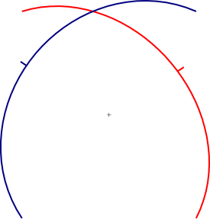
Predavanje br. 7
Ugao između dve planare

Slide 16
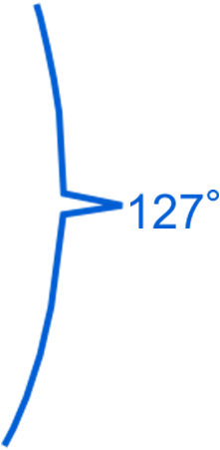
Predavanje br. 7
Ugao između dve planare

Slide 17
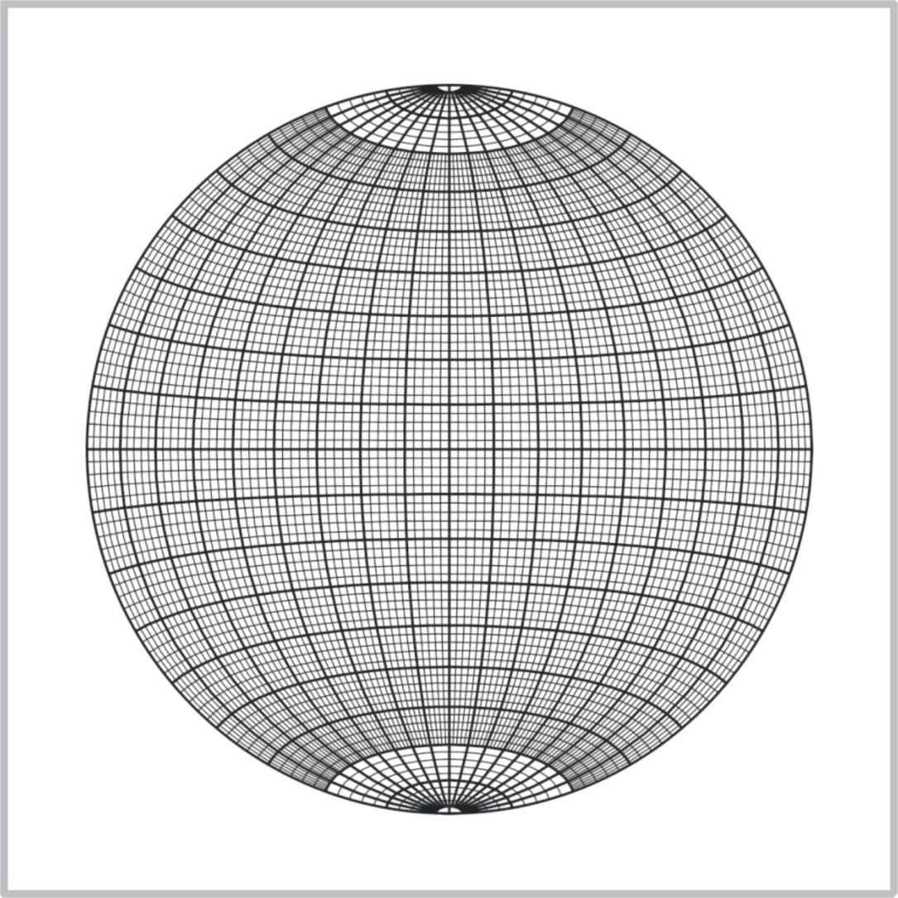
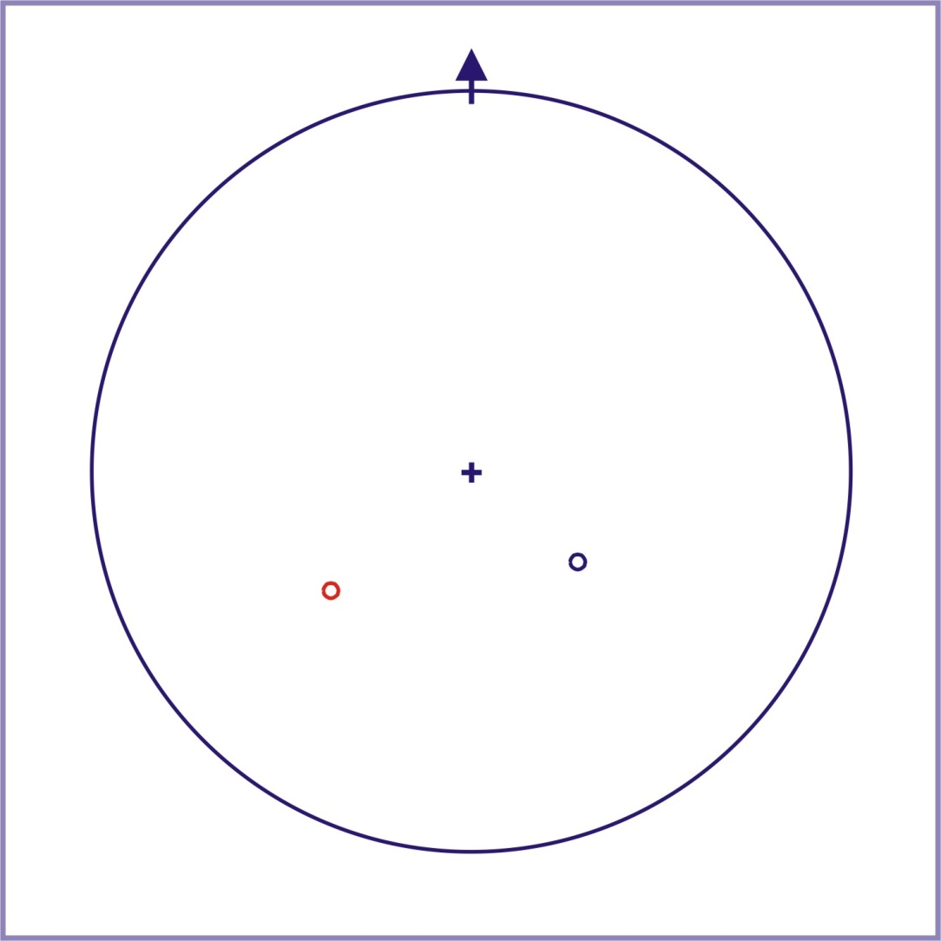
Predavanje br. 7
53º
Ugao između dve planare

Slide 18
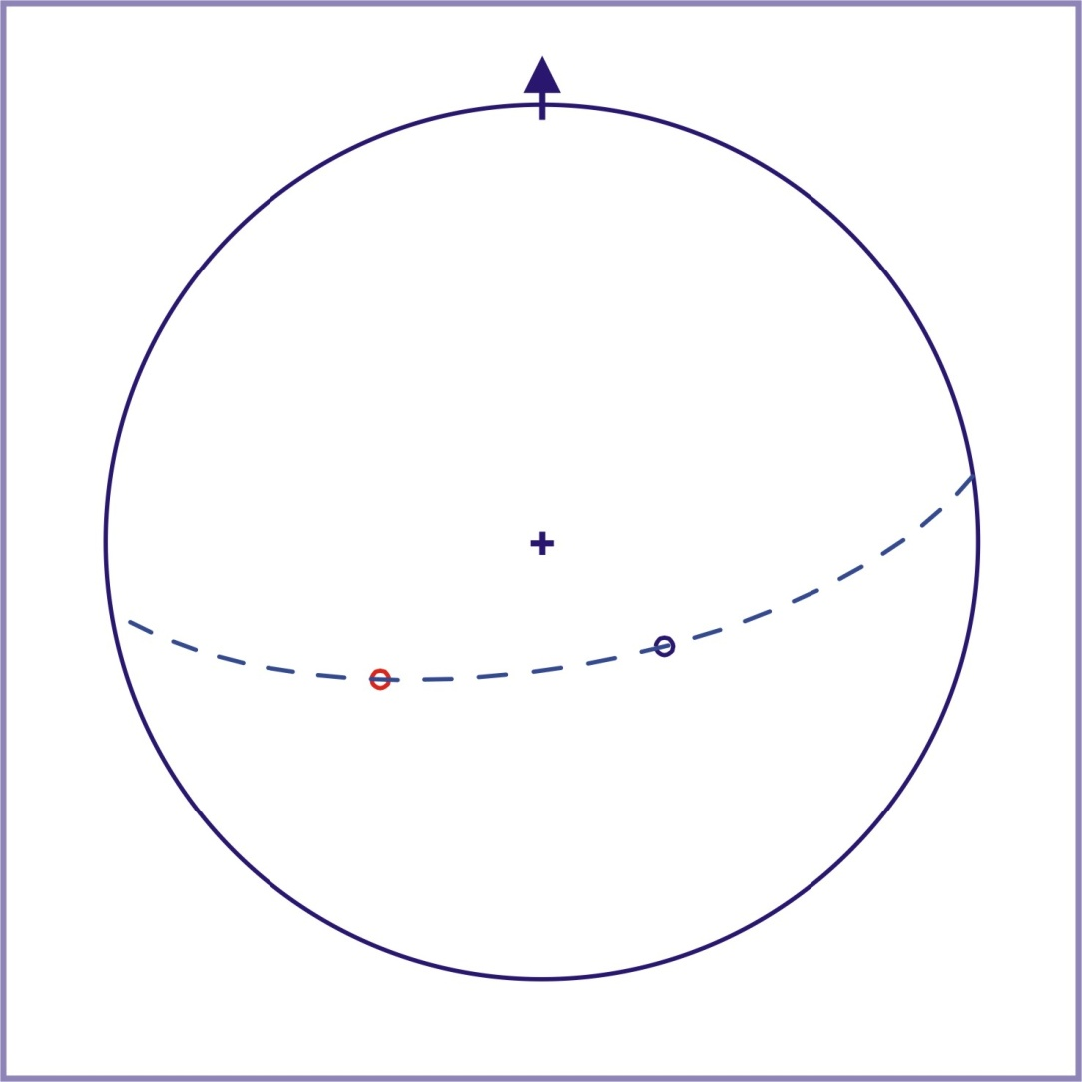
Predavanje br. 7
53º
Ugao između dve planare

Slide 19
Predavanje br. 7
Ugao između dve planare
Postupak se može prikazati kroz sledeće korake:
obe planare na oleati pretstaviti trasama,
obeležiti presečnicu,a zatim rotirati oleatu oko centra dok se ista ne nađe na istočnom ili zapadnom (bližem) poluprečniku,
ne pomerajući oleatu, preko centra od presečnice odbrojati 90º i po odgovarajućem meridijanu iscrtati trasu pomoćne ravni,
u pomoćnoj ravni izmeriti uglove između trasa mereći ih od jedne do druge trase u istom smeru,
vratiti oleatu u prvobitan položaj.

Slide 20
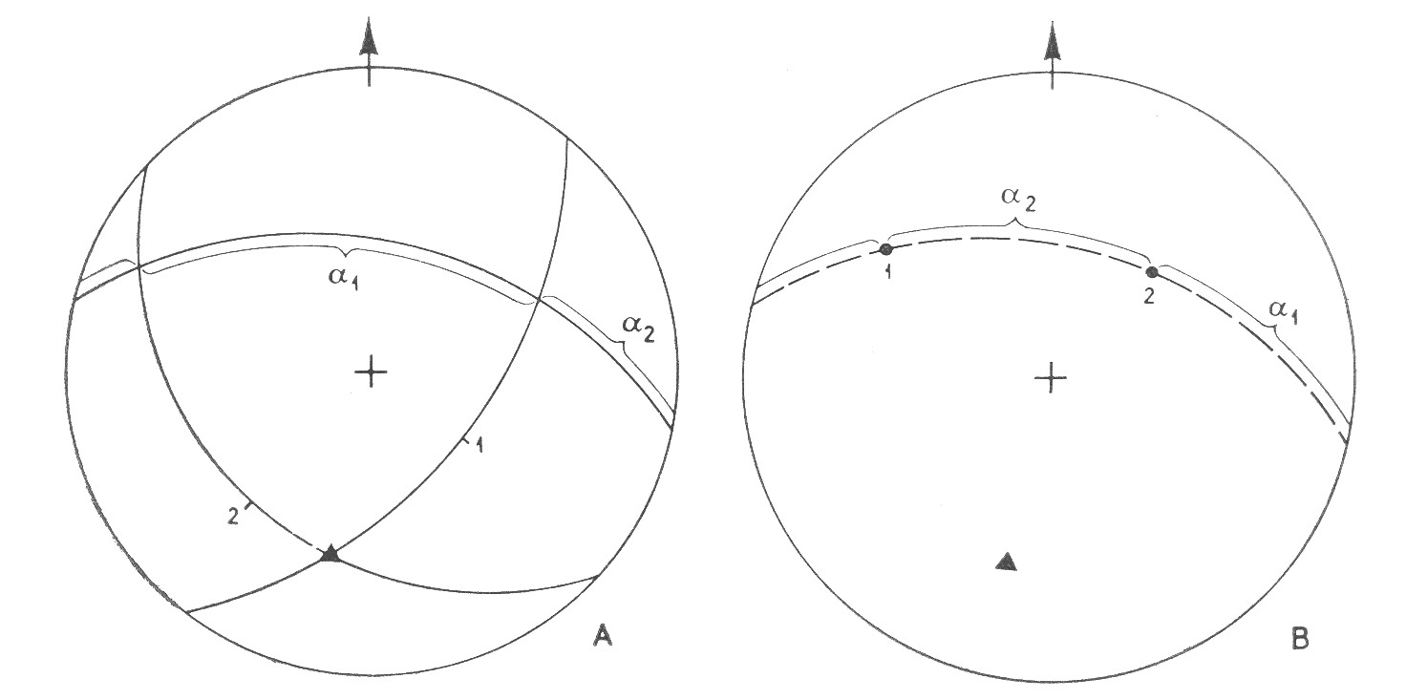
Predavanje br. 7
Ugao između dve planare
Određivanje uglova između dve planare pomoću trasa (A) i polova (B)

Slide 21
Predavanje br. 8
Simetralne ravni
Simetralna ravan je konstruktivna površ koje prolazi kroz besektrisu ugla između dve planare i njihovu presečnu pravu.
Uvek je moguće konstruisati dve simetralne ravni koje međusobom zaklapaju prav ugao.
Postupak se izvodi na ekvatorijalnoj mreži. Prostorni položaj simetralnih ravni se može utvrditi ili preko trasa ravni (kada se planare prikazuju trasama), ili preko polova ravni.

Slide 22
Predavanje br. 8
127°: 2 = 63,5°
Simetralne ravni

Slide 23
Predavanje br. 8
Simetralne ravni

Slide 24
Predavanje br. 8
(180°-127°):2 = 26,5
Simetralne ravni

Slide 25
Predavanje br. 8
Simetralne ravni

Slide 26
Predavanje br. 8
10°
24°
Elementi pada
ravni simetrije:
S₁
/24
Simetralne ravni

Slide 27
Predavanje br. 8
Azimut = 7°
Elementi pada
ravni simetrije:
S₁
7
/24
Simetralne ravni

Slide 28
Predavanje br. 8
20°
40°
60°
82°
Elementi pada
ravni simetrije:
S₁
7
/24
S₂
/82
Simetralne ravni

Slide 29
Predavanje br. 8
Elementi pada
ravni simetrije:
S₁
7
/24
Azimut = 264°
S₂
264
/82
Simetralne ravni

Slide 30
Predavanje br. 8
β₁/2
90°
β/2
β/2
Simetralne ravni

Slide 31
Predavanje br. 8
Simetralne ravni
Postupak se svodi na sledeće korake:
planare P1 i P2 na oleati pretstaviti trasama ili polovima ravni,
izmeriti ugao/uglove između ravni po prethodno opisanom postupku i označiti (markicom) bisektrise ugla,
rotirati oleatu do položaju u kome se bisektrisa i presečnica ne nađu na istom meridijanu,
iscrtati simetralne ravni i utvrditi njihove elemente pada.

Slide 32
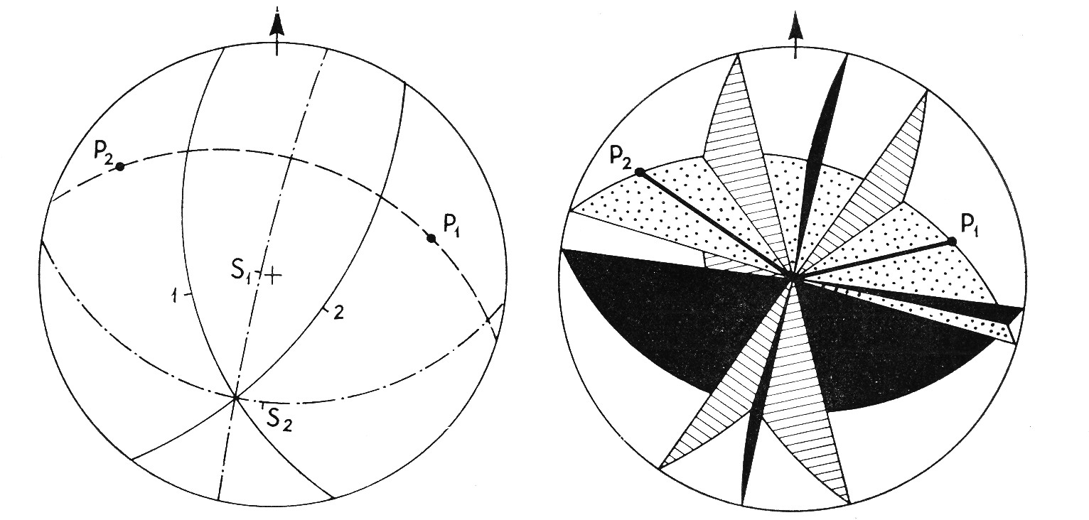
Predavanje br. 8
Simetralne ravni
Konstrukcija simetralnih ravni na osnovu trasa/polova ravni (levo) i vidljivost ravni i osa simetrije na donjoj polulopti (desno)

